Slide 1
CARTA INTERNACIONAL ESPAÇO E GRANDES DESASTRES
International Charter Space and Major Disasters
Participação do Brasil
Laércio Namikawa
DIOTG - CGCT - INPE

Slide 2
O que é a Carta?
Carta de compromisso entre operadores de satélite para prover acesso prioritário à dados de satélite em casos de Grandes Desastres
Fundado pelas Agências Espaciais em 1999, sendo operacional desde 1 de novembro de 2001
Integra os recursos e conhecimentos dos parceiros de modo coordenado para resposta rápida em situações de desastre visando auxiliar autoridades de defesa civil e a comunidade de ajuda humanitária
Entrega imagens de arquivo, programa aquisições de imagens prioritárias, e entre imagens em questão de horas ou poucos dias
https://disasterscharter.org/

Slide 3
Agências Membros da Carta

Slide 4
Satélites da Carta

Slide 5
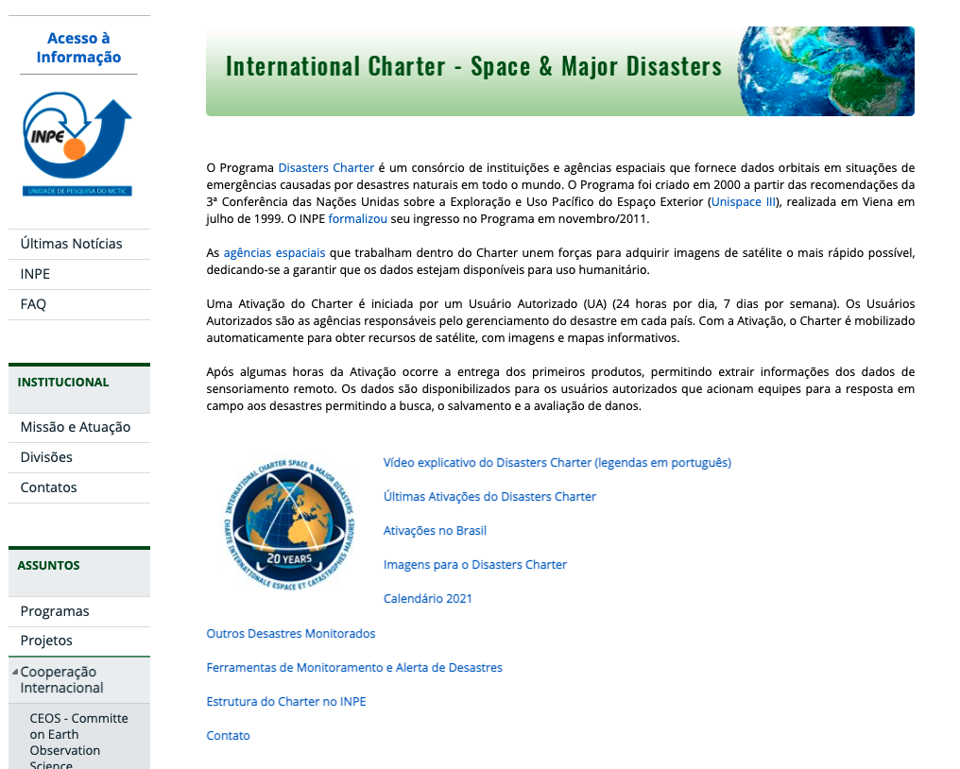
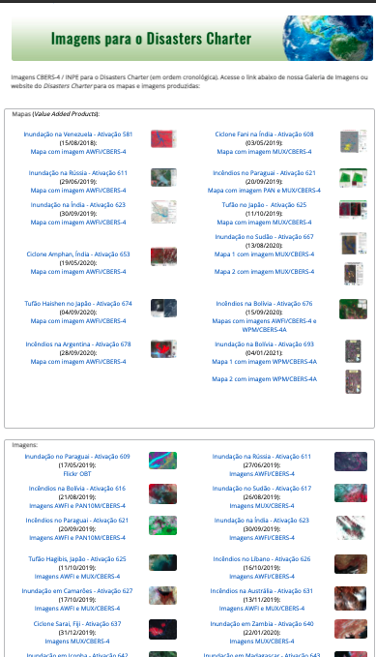
Atuação do INPE no Atendimento aos Desastres na Carta
http://www.obt.inpe.br/OBT/assuntos/cooperacao-internacional/international-charter-space-and-major-disasters
http://www.obt.inpe.br/OBT/assuntos/cooperacao-internacional/imagens-para-o-disasters-charter

Slide 6
Atuação do INPE no Atendimento aos Desastres na Carta
CBERS4 a partir de Ago/2018
2018: 4 imagens usadas em um produto
2019: 56 imagens usadas em 16 produtos
2020: 73 imagens CBERS4 e 20 CBERS4A usadas em 9 produtos

Slide 7
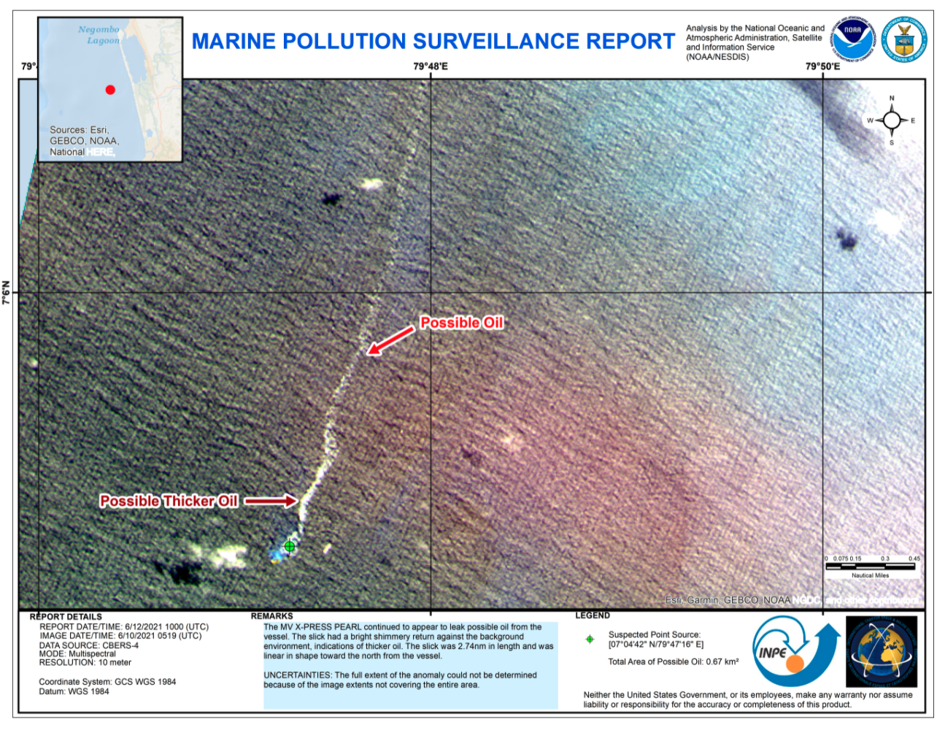
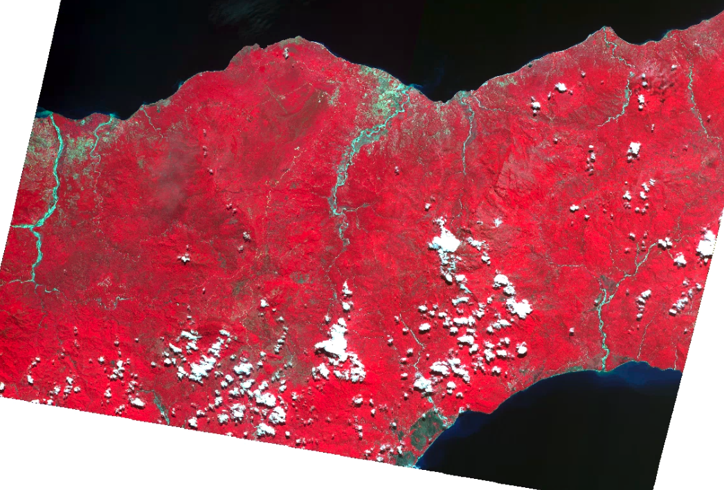
Atuação do INPE - 2021
Bolívia, Marrocos, Eswatini, Chile, Indonésia, Timor Leste, Rússia, Somália, Guiana, Sri Lanka, Luxemburgo, Japão, Haiti, Togo, Sudão

Slide 8
Charter Haiti
Agosto de 2021

Slide 9
https://disasterscharter.org/

Slide 12
Usuários Autorizados
Defesa Civil Haiti
Defesa Civil México
UNITAR - ONU

Slide 13
Imagens de Satélite
INPE
ROSCOSMOS
USGS
CNES
Planet
ISRO
ESA
USGS
UKSA

Slide 16
Parceiros do INPE na Carta
Usuários Autorizados no Brasil - CENAD (Centro Nacional de Monitoramento de Riscos e Desastres) e Ministério da Defesa
INPE apóia o CENAD nos chamados sobre desastres no Brasil
CENAD ajuda o INPE a promover a Carta no Brasil
Agência Brasileira de Cooperação (ABC-MRE) - custeou a participação em reuniões. Promove a Carta: calendário. Apoio à realização da reunião de Nov/2021

Slide 17
Liderança da Carta
Cada parte deve assumir a liderança por 6 meses (abril/outubro)
Sistema rotativo, INPE está “devendo” desde out/2015
Ratificado em out/2019 em São Petersburgo para liderar entre out/2021 e abril/2022
Participação da ABC-MRE em São Petersburgo auxiliou na ratificação

Slide 18
Importância da Carta para o Brasil
Participação em Fórum Internacional com outras agências
Melhoria nos serviços de imagem do INPE
Cooperação Internacional
Apoio à Defesa Civil nacional
Necessidade de engajamento de outros Ministérios (Educação, Agricultura, Infra-estrutura, etc.)

Slide 19
Obrigado!
Laércio Namikawa
Laercio.namikawa@inpe.br
Divisão de Observação da Terra e Geoinformática - DIOTG
Coordenação Geral de Ciências da Terra - CGCT
INPE

